Slide 1
Desenvolvimento Ágil com Kohana Framework
Douglas J.A.M

Slide 2
O que é
É um framework opensource mantido por pela própria comunidade
Criado em 2007 após um fork do CodeIgniter

Slide 3
Vantagens
Strict PHP 5 POO
Curva de aprendizado pequena
Praticidade: configuração miníma
Autoloading
Sem conflito de namespaces
Recursos extensiveis
Leve ~1.2MB
Inúmeros módulos extras
Integração completa com qualquer biblioteca do ZendFramework
Comunidade ativa
100% UTF-8
Seguro

Slide 4
O que utilizaremos no Mini-Curso
Windows:
WAMP(Apache, PHP, Mysql) www.wampserver.com Netbeans www.netbeans.org
HeidiSQL www.heidisql.com
Linux
Lamp (Apache, PHP, Mysql) sudo apt-get install tasksel sudo tasksel (Escolha lamp e clique em OK
Gedit
Mysql Workbench sudo apt-get install mysql-workbench

Slide 5
Configuração do Apache
A única configuração necessária que não é padrão
Do apache é a reescrita de URL caso deseje habilita-la
Edite o arquivo “httpd.conf” Windows/Wamp (C:/Wamp/bin/apache/confhttpd.conf) Linux (/etc/apache2/httpd.conf)
E adicione/descomente a linha
LoadModule rewrite_module modules/mod_rewrite.so

Slide 6
Criando hosts virtuais
Caso deseje acessar organizar seu ambiente de trabalho e acessar suas URLS locais com por exemplo: http://cursokohana http://sistemaUniversidade
Edite o arquivo de hosts
Windows/Wamp (C:/Windows/System32/etc/drivers/hosts) Linux (/etc/hosts)
E adicione a seguinte linha
127.0.0.1 cursokohana

Slide 7
Criando hosts virtuais
Edite o arquivo httpd.conf do apache e inclua/descomente a seguinte linha:
Include conf/extra/httpd-vhosts.conf
Agora crie este arquivo com referência no path de se encontra a pasta bin do apache (Windows).
No linux siga o path de onde está o httpd.conf

Slide 8
Criando hosts virtuais
Edite o arquivo e insira o código abaixo, referenciando onde se encontra a raiz dos arquivos do host, após reinicie o apache
NameVirtualHost *:80
<VirtualHost *:80>
ServerName cursokohana
DocumentRoot "D:/cursokohana"
<Directory “D:/cursokohana">
Options Indexes FollowSymLinks MultiViews
Allow From All
Order Allow,Deny
AllowOverride All
</Directory>
</VirtualHost>

Slide 9
MVC
MVC é um padrão arquitetural de desenvolvimento em camadas, onde se visa separar bem as responsabilidades de um sistema a fim de
Model: Responsável pela regras de acesso, tratamento e manipulação dos dados que são armazenados em bancos de dados/arquivos.
View: Gera a forma como a resposta é apresentada no navegador (página, formulário, listagem, ...)
Controller: Camada responsável por responder aos pedidos do utilizador.

Slide 10
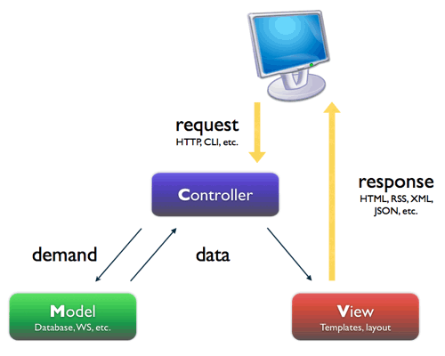
MVC

Slide 11
Models no Kohana
class Model_Usuario extends ORM {
}
protected $_table_name = ‘configuracoes'; protected $_belongs_to = array(‘grupo' => array()); protected $_has_many = array(‘cursos' => array());

Slide 12
Controllers
class Controller_Principal extends Template_Padrao {
public function action_index() {
$id = Session::instance()->get('usuario');
$usuario = ORM::factory('usuario', $id);
$view = View::factory('principal');
$view->set('usuario', $usuario);
$view->render();
$this->template->content = $view;
}
}

Slide 13
Views
<html>
<head>
<title>Listagem de Usuários</title>
</head>
<body> Bem vindo <?php echo $usuario->nome; ?>
Você esta´inscrito em <?php echo $usuario->curso->count(); ?> cursos
</body>
</html>

Slide 14
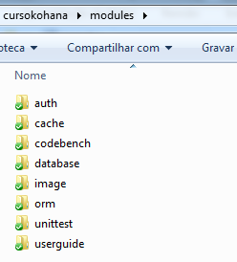
Módulos
Conjunto de arquivos que tornam o aplicativo mais reusável e flexível dando novas funcionalidades ao mesmo.
kohana-modules.com
github.com/kolanos/kohana-universe

Slide 15
Bootstrap
Habilitando Módulos:
Kohana::modules(array(
'database' => MODPATH.'database',
'orm' => MODPATH.'orm',
'userguide' => MODPATH.'userguide',
));

Slide 16
Bootstrap
Rotas:
Route::set('default', '(<controller>(/<action>(/<id>)))')
->defaults(array(
'controller' => 'welcome',
'action' => 'index',
));

Slide 17
Criação de uma aplicação
Configuração do .htacess
Configuração dos modules
Configuração do Banco de Dados
Criação dos Models
Criação dos Controllers
Criação dos Views

Slide 18
Onde perguntar
groups.google.com/group/kohana-php
forum.kohanaframework.org/
stackoverflow.com
irc://irc.freenode.net/kohana

Slide 19
Bibilografia
kohanaframework.org/guide
marcelorodrigo.com/conhecendo-o-framework-kohana-php.html forum.imasters.com.br/topic/331804-tutorial-do-framework-kohana-php/
blog.mixu.net/category/kohana/
kerkness.ca/kowiki/doku.php
beto.euqueroserummacaco.com/blog/

Slide 20
Obrigado
Dúvidas podem contatar pelo e-mail
douglasjam@gmail.com

